Slide 1

Klasifikasi Kanker Paru-Paru Menggunakan Pengolahan Citra
VIS
KOM
Jurusan Teknik Informatika
Institut Teknologi Sepuluh Nopember
5110100018 Noor Maulida
5110100084 Dinda Firly Paramitha
5110100087 Ekky Arya Sukarno M.

Slide 2

Masalah Umum
Prosedur pendeteksian penyakit kanker paru-paru saat ini masih dilakukan secara manual oleh tenaga laboratorium. Pendeteksian manual juga akan menghasilkan diagnosis yang subjektif.

Slide 3
Masalah Khusus
Bagaimana cara membuat sebuah aplikasi bantu dalam mendeteksi penyakit kanker paru-paru untuk mempermudah dan mempercepat proses pendeteksian dan memperoleh hasil yang objektif.

Slide 4
Tujuan
Mengembangkan sebuah teknik komputerisasi citra untuk melakukan proses klasifikasi kanker paru-paru.

Slide 5
Proses Utama pada Sistem
Segmentasi
Ekstraksi Fitur
Klasifikasi

Slide 6
Proses Utama pada Sistem
Segmentasi citra paru-paru dengan korelasi nilai Euler
Pengambilan citra segmentasi paru – paru dengan manual mask
Input Citra
Ekstraksi fitur dari hasil segmentasi paru-paru
Kanker jinak
Klasifikasi hasil ekstraksi menggunakan ANN
Kanker ganas

Slide 7
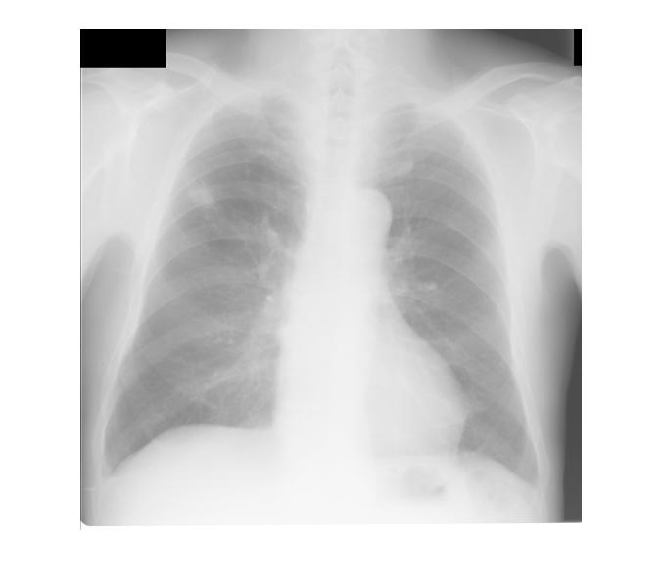
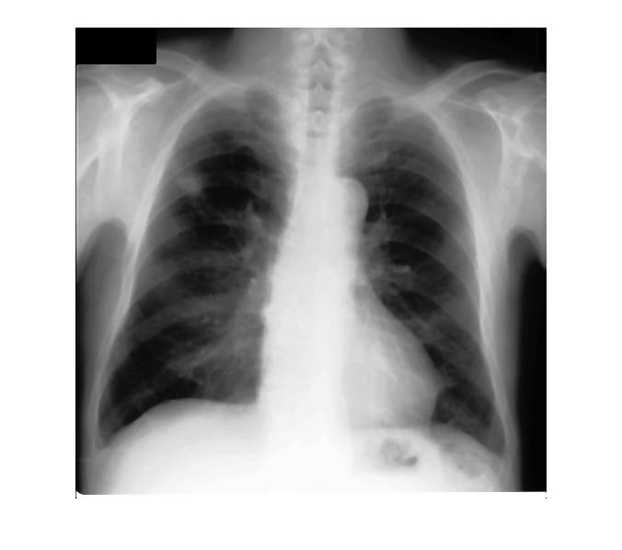
Metodologi Pre-Processing
Resize menjadi 512x512 piksel
Ekualisasi histogram
Transformasi intensitas (imadjust)
Median Filter
Wiener

Slide 8
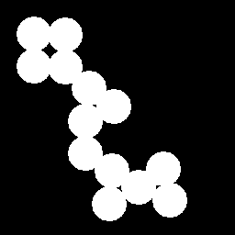
Metodologi Segmentasi
1-4 = -3
BW
bweuler(BW, n)
Akan menghitung nilai skalar yang didapat dari perhitungan:
total objek – total hole

Slide 9
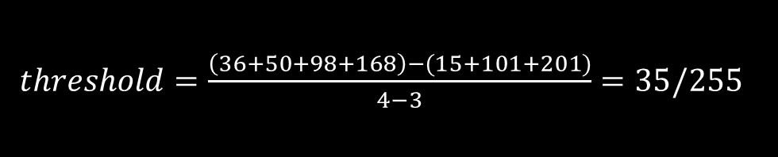
Metodologi Segmentasi
Nilai threshold = 1/255
Euler = 0
Nilai threshold = 10/255
Euler = 1
Nilai threshold = 100/255
Euler = 15
Nilai threshold = 150/255
Euler = 30
$threshold=\frac{\left(36+50+98+168\right)−(15+101+201)}{4−3}=35/255$
Nilai minimum = -10
Nilai maksimum = 30
15, 101, 201
36, 50, 98, 168

Slide 10
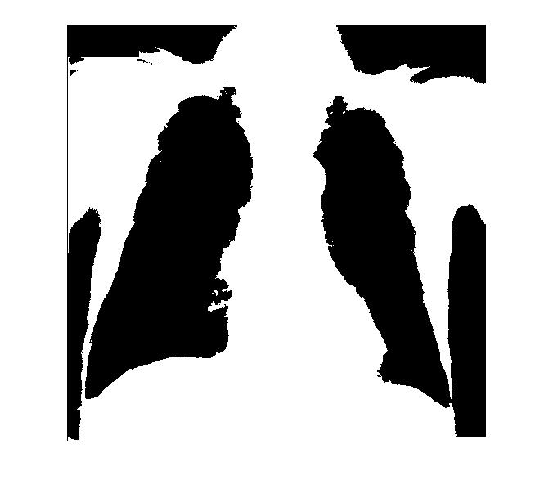

Metodologi Segmentasi
Thresholding dengan menggunakan korelasi nilai Euler
Hasil segmentasi
invert

Slide 11


Metodologi Segmentasi
Menemukan objek utama menggunakan manual masking
Mask berupa 2 titik menunjukkan posisi paru-paru
Pemrosesan dengan mask
Mendapatkan posisi paru-paru

Slide 12
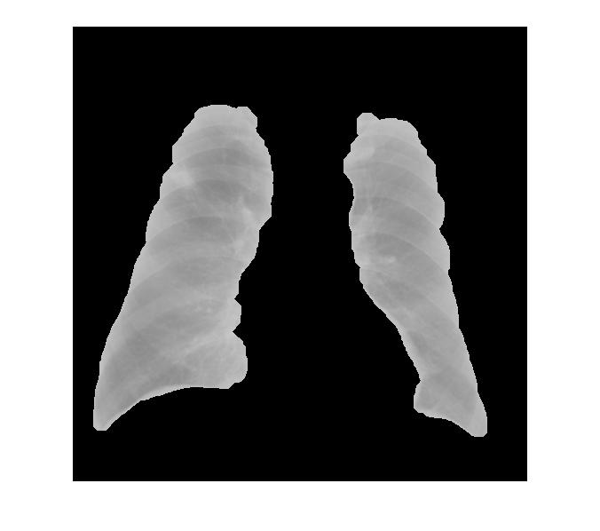
Metodologi Fitur Ekstraksi
Melakukan ekstraksi fitur dari hasil segmentasi
AVG Gray Level
Energy
Entropy
std deviasi
Smoothness
Third moment
Uniformitas
Kontras

Slide 13
Metodologi Klasifikasi
AVG Gray Level
Energy
Entropy
std deviasi
Smoothness
Third moment
Uniformitas
Kontras
Klasifikasi
Output
Kanker Jinak
Input
Artificial Neural Network
dengan menggunakan algoritma back propagation
Output
Kanker Ganas

Slide 14
Uji Coba
Tabel Hasil Uji Coba Ekstraksi fitur
No. | AVG Gray Level | Energy | Entropy | std deviasi | Smoothness | Third moment | Uniformitas | Kontras | Hasil
1 | 49.54 | 0.84 | 4.2 | 57.2 | 0.25 | 1.83 | 0.648 | 0.48 | Benign
2 | 43.55 | 0.55 | 2.2 | 52.8 | 0.12 | 1.66 | 0.559 | 0.46 | Benign
3 | 43.29 | 0.64 | 1.2 | 56 | 0.14 | 1.46 | 0.636 | 0.46 | Benign
4 | 32.66 | 0.43 | 3.5 | 57.5 | 0.26 | 1.63 | 0.646 | 0.4 | Benign
5 | 26.9 | 0.45 | 3.9 | 57.7 | 0.16 | 1.55 | 0.63 | 0.44 | Benign
6 | 64.53 | 0.43 | 4.2 | 56.4 | 0.14 | 1.52 | 0.6 | 0.43 | Malignant
7 | 94.55 | 0.27 | 5.2 | 57.8 | 0.21 | 1.73 | 0.582 | 0.42 | Malignant
8 | 81.76 | 0.3 | 4.6 | 57.4 | 0.22 | 1.83 | 0.615 | 0.42 | Malignant
9 | 114 | 0.49 | 4.6 | 56.5 | 0.15 | 2.41 | 0.621 | 0.48 | Malignant
10 | 54.89 | 0.31 | 5.1 | 56.2 | 0.17 | 1.81 | 0.622 | 0.45 | Malignant

Slide 15
Uji Coba
Nilai rata-rata fitur tekstur GLCM
 | AVG | Energi | Entropi | Standar deviasi | Smoothness | Third moment | Uniformitas | Kontras
Kanker Jinak | 36.77 | 0.34 | 2.77 | 56.51 | 0.16 | 1.52 | 0.56 | 0.45
Kanker Ganas | 72.88 | 0.61 | 4.52 | 59.51 | 0.22 | 1.86 | 0.61 | 0.41
Fitur ekstraksi yang terlihat paling jelas perbedaan nilainya antara kanker jinak dan ganas adalah fitur AVG gray level, energi dan entropi.

Slide 16
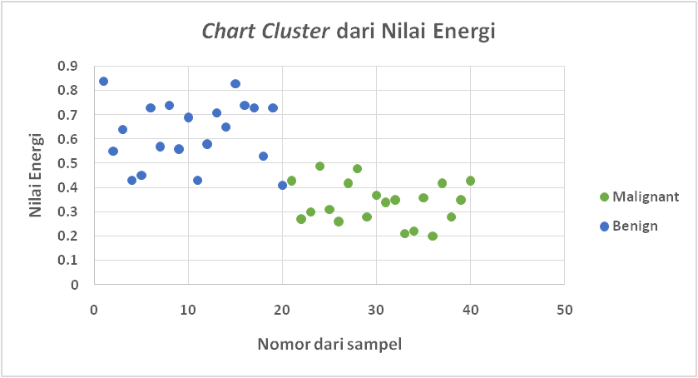
Evaluasi

Slide 17
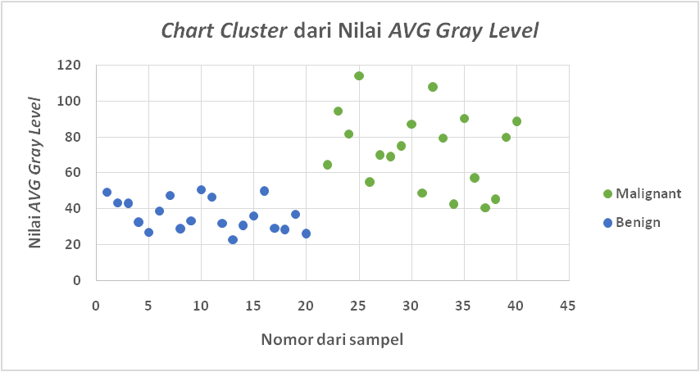
Evaluasi

Slide 18
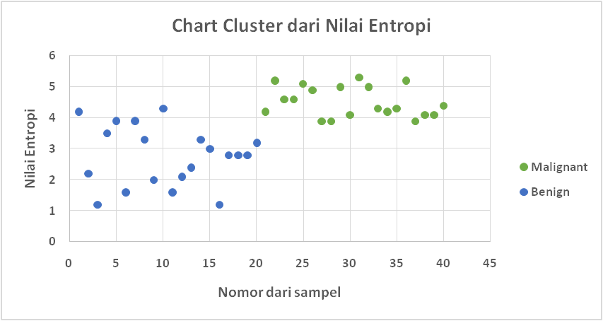
Evaluasi

Slide 19
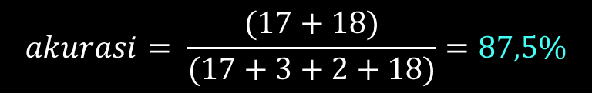
Evaluasi
 | Benign | Malignant
Benign | 17 | 3
Malignant | 2 | 18
$$akurasi= \frac{(17+18)}{(17+3+2+18)}=87,5\%$$

Slide 20
Evaluasi
Dari beberapa hasil uji coba klasifikasi kanker paru-paru ganas dan jinak yang telah dilakukan, maka dapat diambil kesimpulan bahwa sistem yang dibuat ini memiliki nilai akurasi 87,5%

Slide 21
Kesimpulan
Hasil segmentasi dari korelasi nilai Euler sebagai threshold mendapatkan hasil yang cukup baik dan mampu melakukan segmentasi bagian kanan dan kiri paru-paru, sehingga hasil klasifikasi dari ekstraksi fitur dapat membedakan citra X-ray kanker paru-paru jinak dan ganas.
Kekurangan dari hasil segmentasi ini adalah hasil yang bergerigi dikarenakan citra X-ray bagian paru-paru tertutup samar-samar oleh tulang rusuk.

